Slide 1
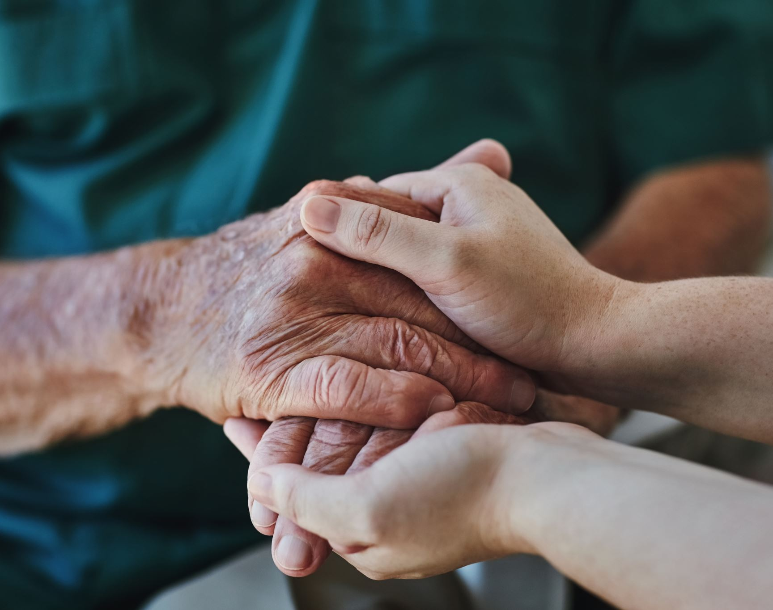
Omsorg i arbejdet som Sosu
Hvad, hvorfor, hvem, hvordan og hvornår

Slide 2
En tidslinje omkring omsorgsbegrebets anvendelse og betydning i de sidste 100 år.
Forud for opgaven har I hver især arbejdet med en 24 timers opgave omkring omsorg – hvad har jeg givet, hvad har jeg modtaget.
Husk at bruge den del af opgaven.
I skal benytte padlet og Mindmeister, som I finder på Studie Tube. I må også benytte wevideo eller andre værktøjer fra studie tube.
I skal arbejde i grupper á 2 personer.
I skal arbejde kollaborativt – I arbejder sammen om alle dele af opgaven. I har fælles ansvar for opgaven og skal sammen skabe den.
Tidslinjen skal præsenteres for klassen
I har 4 moduler til opgaven

Slide 3
Opgavens indhold: Hvorfor er forståelsen af omsorg relevant for kommende Sosu medarbejdere.
Tidslinjen skal beskrive omsorgsbegrebets udvikling i tiden ca. 1920 – 2020/2022. I skal tænke på tiden både på samfundsniveau og individniveau

Slide 4
I skal benytte fagord
Hvad er omsorg?
Har opfattelsen af omsorg ændret sig? Hvis ja – hvordan?
Hvorfor er forståelsen af omsorg relevant for jer som kommende Sosu medarbejdere?

Slide 5
I skal lave nedslag i jeres tidslinje
I skal dykke ned i årstal, hvor omsorgsbegrebet anvendes.
Det skal både være professionelt, personligt og privat omsorg.
Vær kreative og dokumenter med kilder og gode argumenter.
Find fotos og indsæt små film optagelser.
Vær opmærksomme på, at situationerne I beskriver skal være relaterbare til virkeligheden.

Slide 6
Gode råd
Husk at fokus skal være omsorg i relation til individet.
Udforsk web. 2.0 værktøjerne på Studie Tube
Vigtigt at I samarbejder om hele opgaven.
Inspiration – litteratur:
Grundforløbsbogen
https://leksikon.org/art.php?n=1952
https://leksikon.org/art.php?n=5054
https://quizlet.com/538171774/kari-martinsen-omsorgsteori-flash-cards

Slide 7
Præsentation
I skal vise jeres tidslinje for de andre grupper.
Klassen deles i små teams med 8 elever (4 grupper) Hver gruppe præsenterer deres tidslinje i de små teams.
I skal informere og beskrive om de nedslag I har valgt at fordybe jer i – hvilken betydning har det på samfunds og individniveau?
Varier gerne måden at præsentere nedslagene på tidslinjen. Det gør det spændende og levende at lytte til.

